Slide 1
白平衡教學
104.10.02

Slide 2
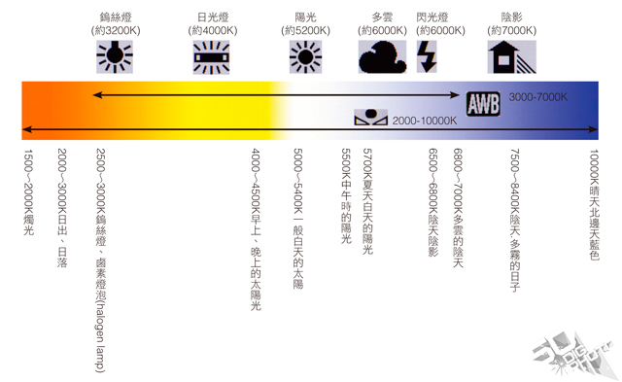
色溫

Slide 3
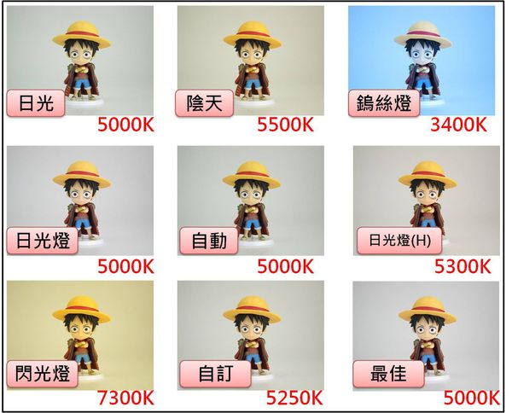

Slide 4
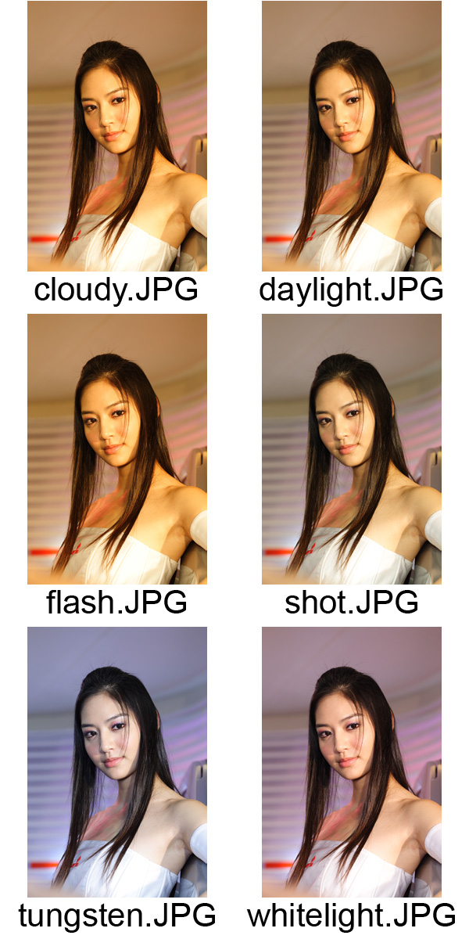
新手入門的必修學分：學會白平衡讓照片更漂亮
賀禎禎的攝影教室：什麼是相機白平衡？帶你認識色溫與白平衡
正確使用白平衡，還原當下色彩情境

Slide 5
作業
大學之路-1
舊地重遊-2
繳交期限：104年10月7日（三）
繳交信箱：ojewon@gmail.com
檔名格式：60300-1、60300-2
描述方式
光圈、快門、ISO、白平衡

